Slide 1
La beauté d’une région de la bretagne
Montage images et son
Par yvon
auto

Slide 2
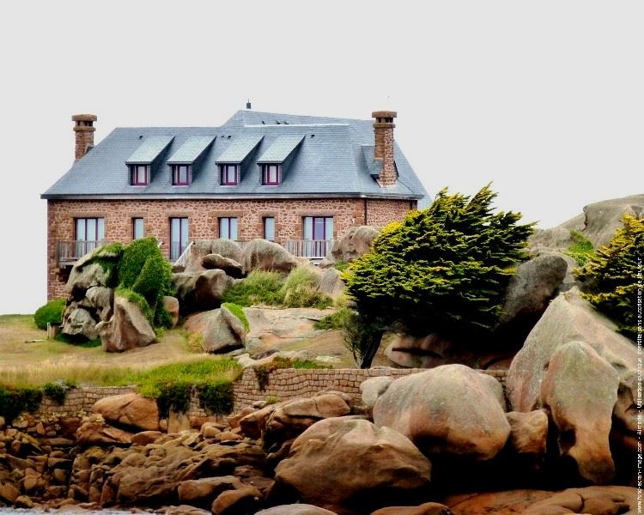
Une demeure et ses granits roses

Slide 3
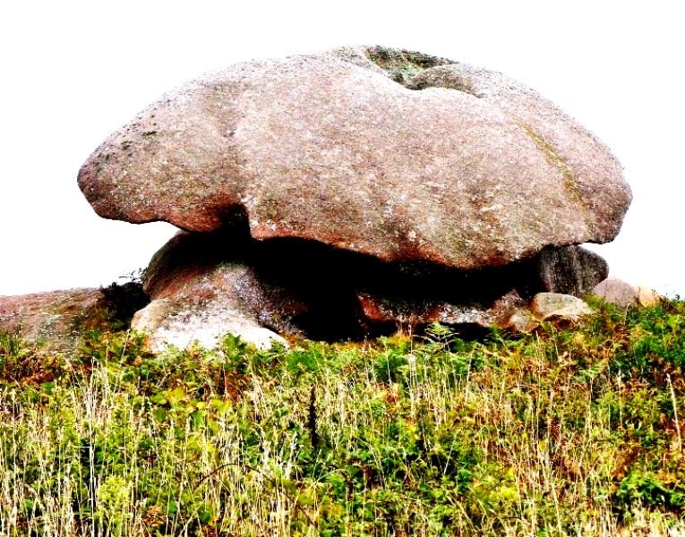
Granits roses « le champignon »

Slide 4
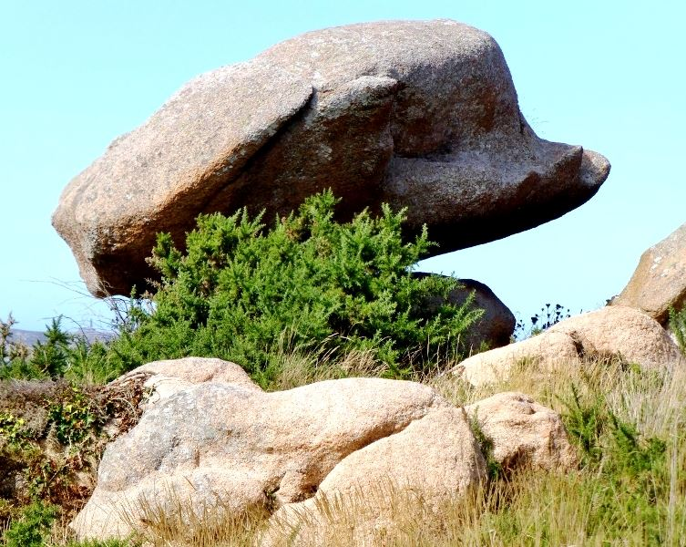
Granits roses
« la casquette »

Slide 5
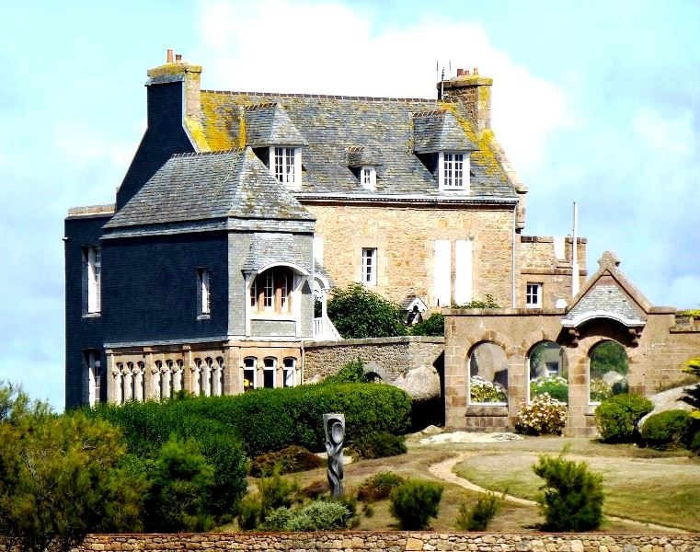
Maison à « trégastel »

Slide 6
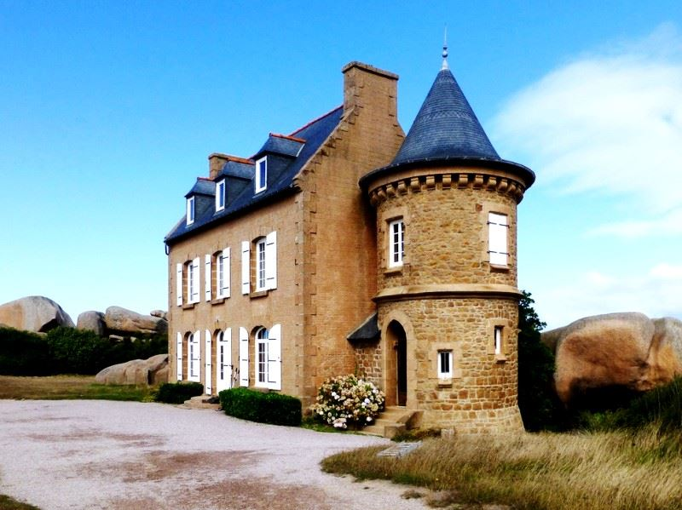
Manoir près de men-ruz

Slide 7
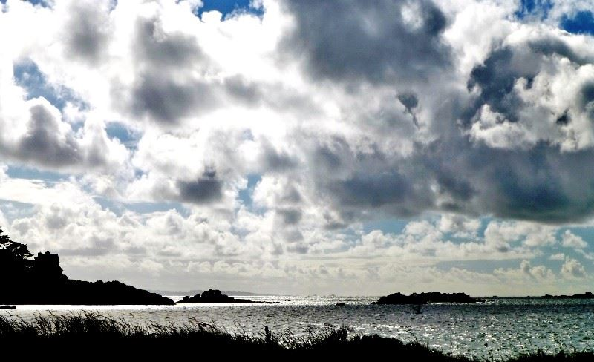
En admirant la corniche de goas

Slide 8
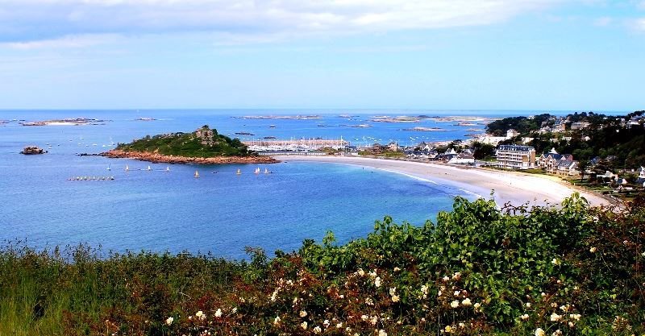
Trébeurden-la plage

Slide 9
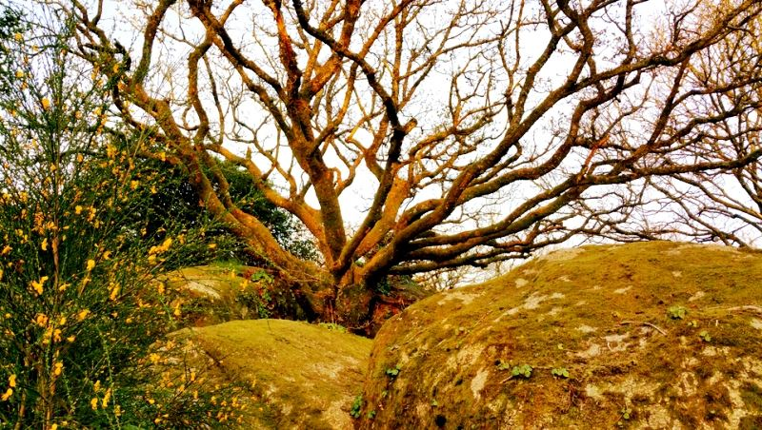
Arbre du site
légendaire de croq

Slide 10
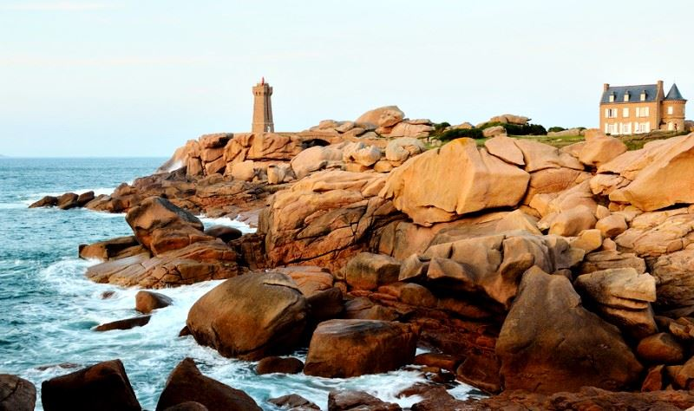
Phare de mean-ruz côtes-d’armor et le manoir

Slide 11
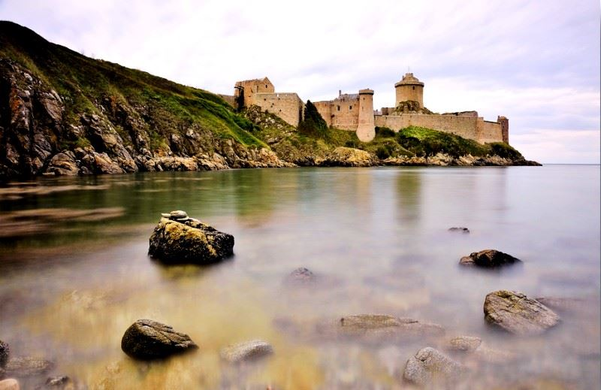
Le château « Fort la latte »

Slide 12
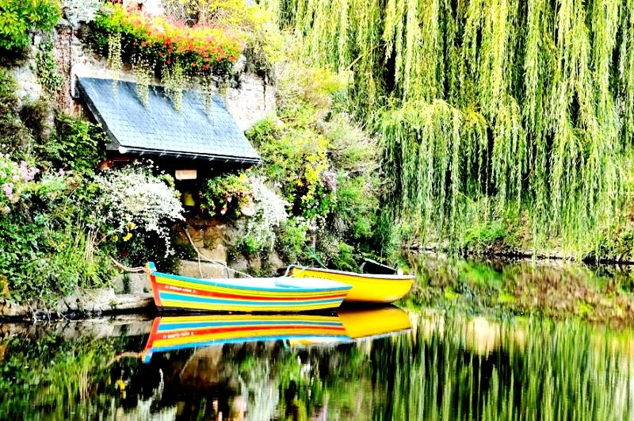
Barques au bord de l’eau

Slide 13
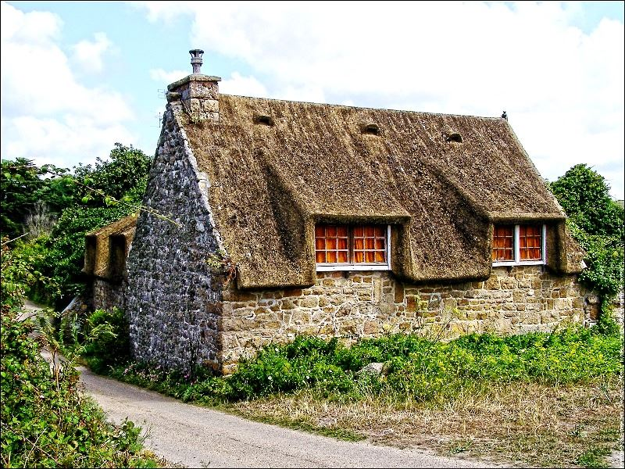
Chaumière bretonne

Slide 14
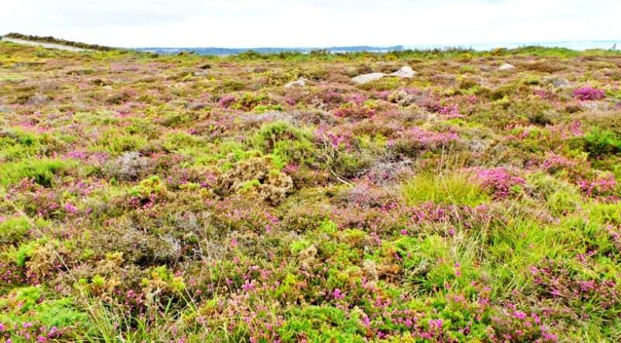
Cap d’erquy en bretagne

Slide 15
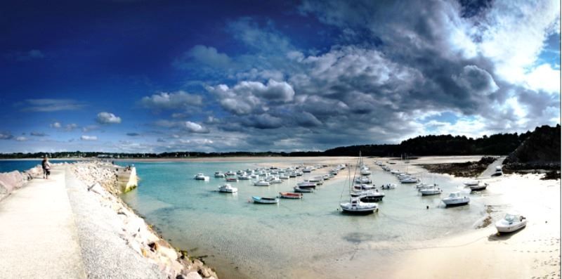
Bretagne bord de mer

Slide 16
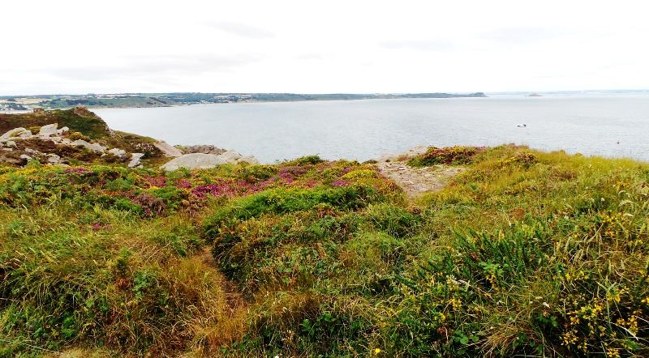
Cap d’erquy en bretagne

Slide 17
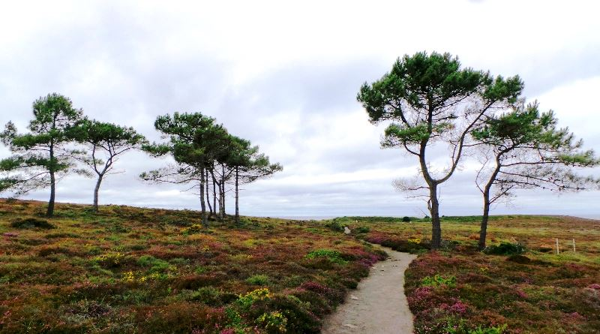
Cap d’erquy en bretagne

Slide 18
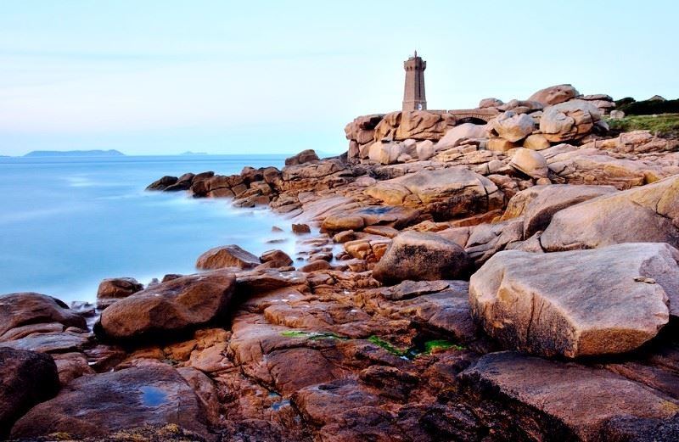
Phare de mean-ruz

Slide 19
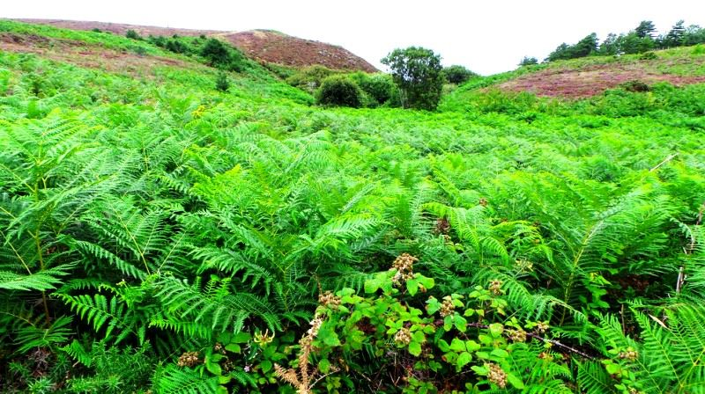
Cap d’erquy en bretagne

Slide 20
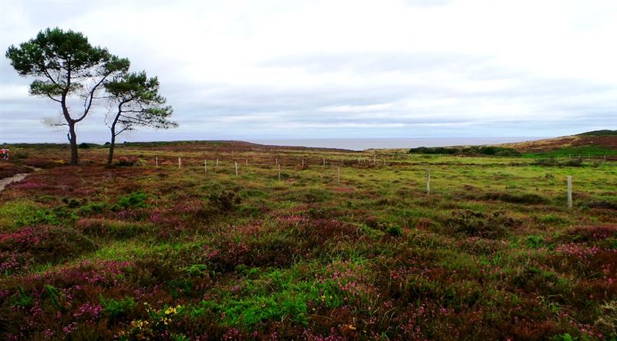
Cap d’erquy en bretagne

Slide 21
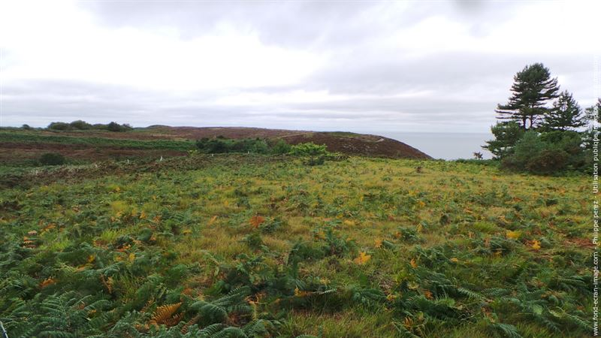
Cap d’erquy en bretagne

Slide 22
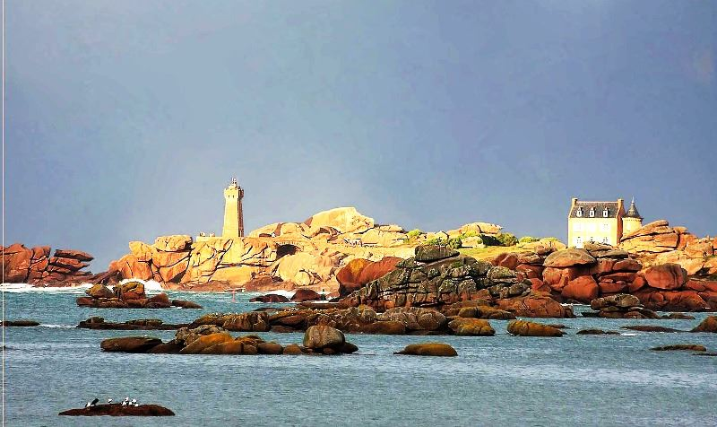
Phare de mean-ruz

Slide 23
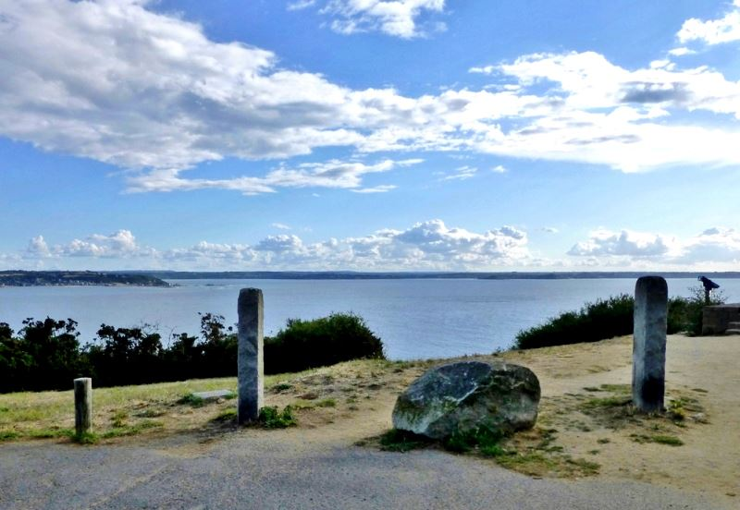
La pointe de bihit

Slide 24
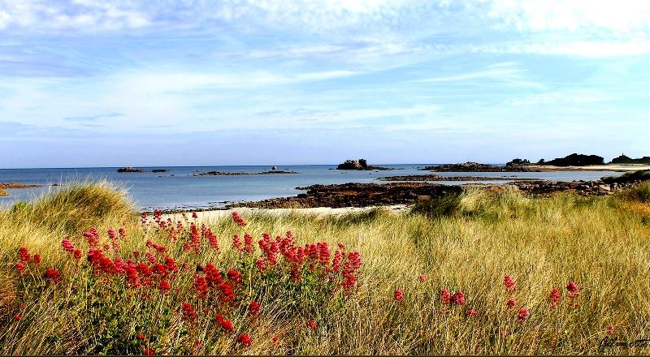
Les fleurs et la mer

Slide 25
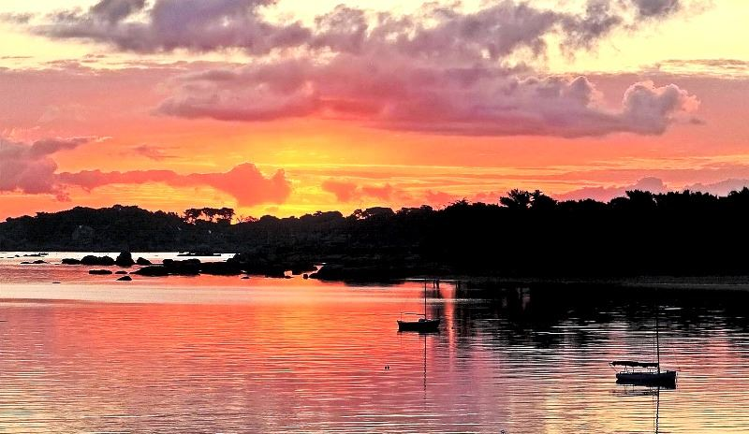
baie de site anne en lumière

Slide 26
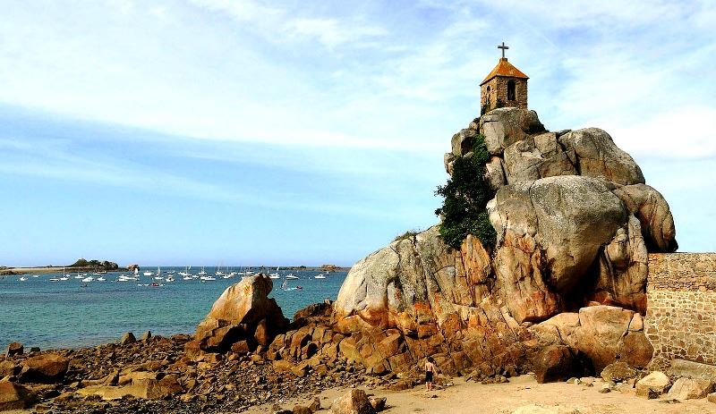
Port-blanc rocher de la sentinelle

Slide 27
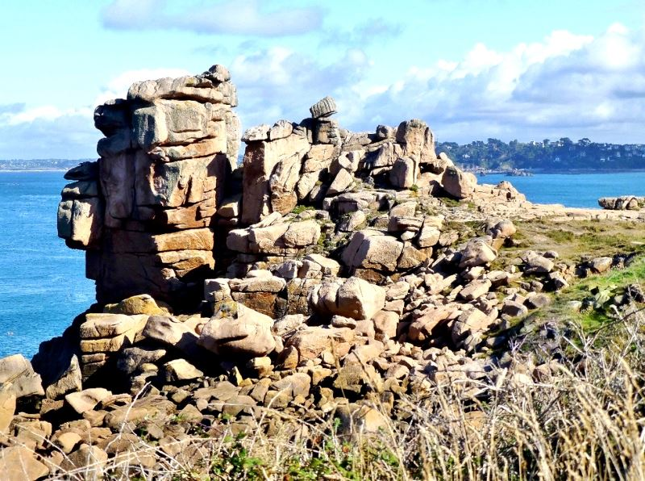
C’est quoi tout celà

Slide 28
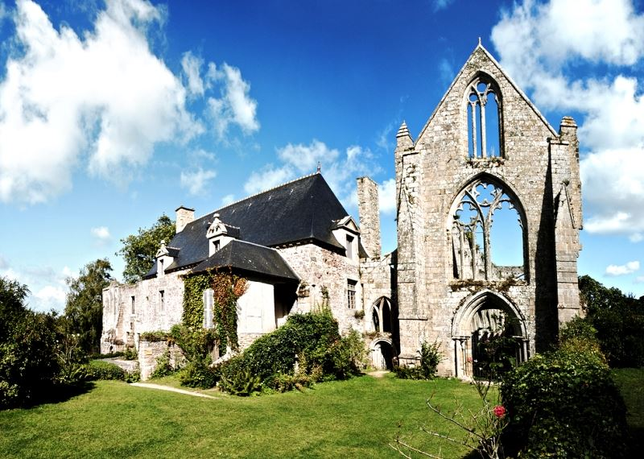
Abbaye de beauport

Slide 29
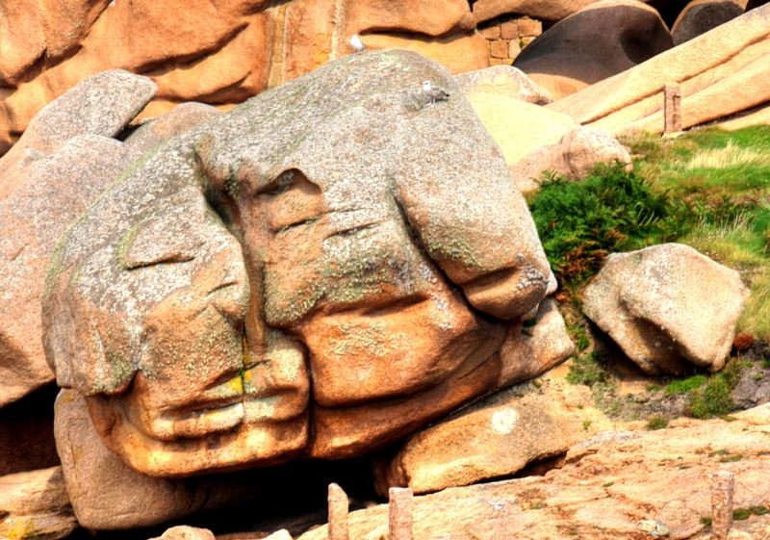
Ils s’aiment

Slide 30
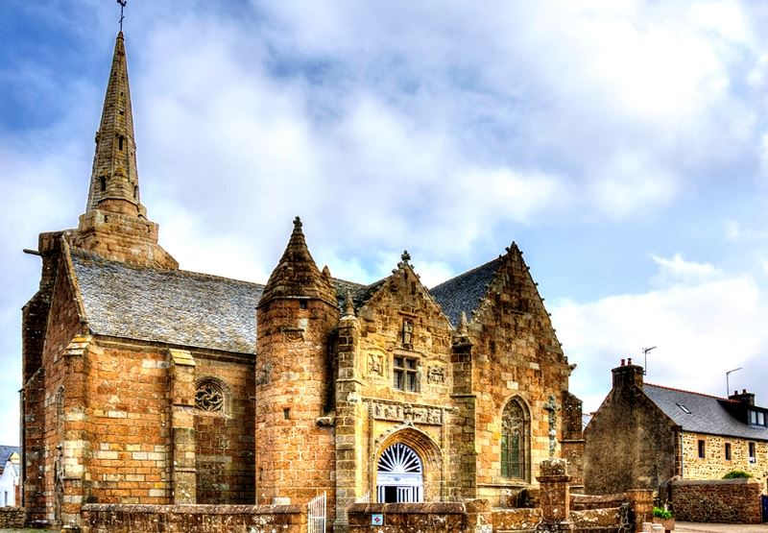
Perros-guirrec la chapelle de la clarté

Slide 31
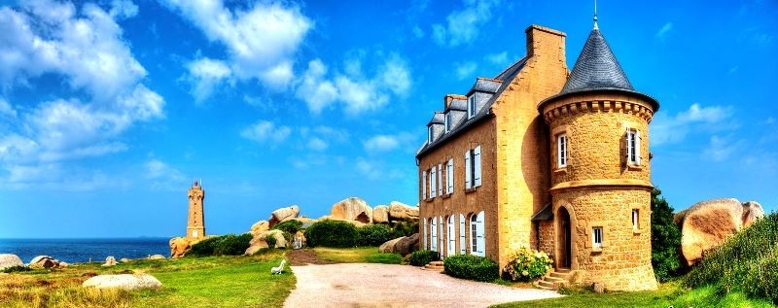
Ploumanach men ruz

Slide 32
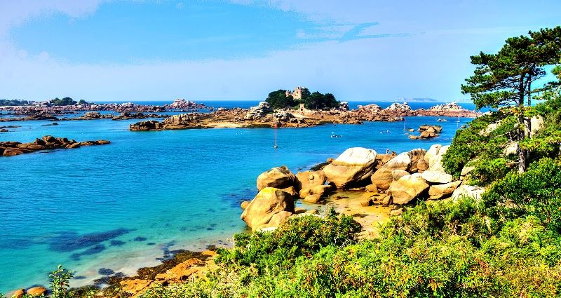
Le château sur l’île

Slide 33
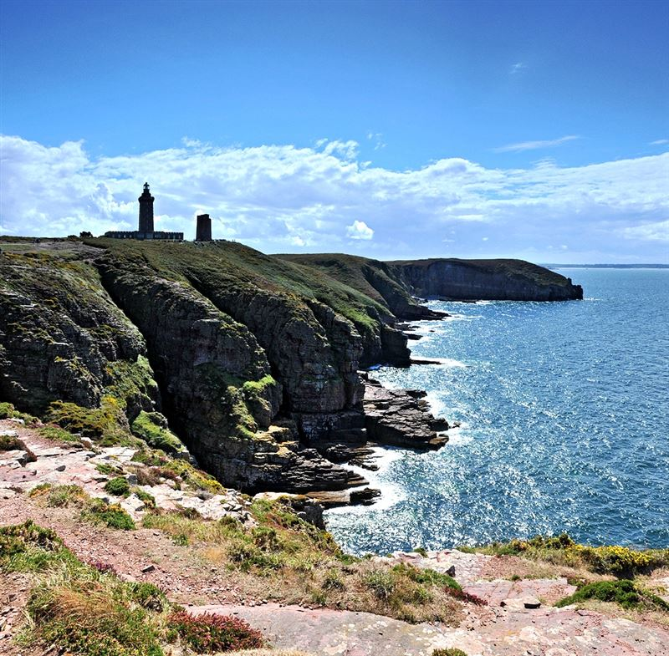
Cap fréhel

Slide 34
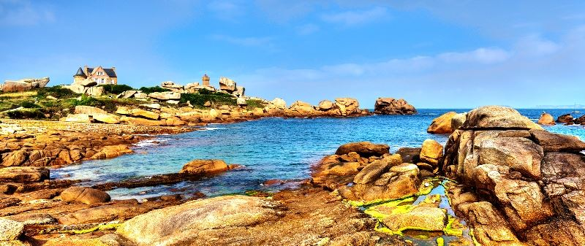
L’anse de port kamor à ploumanach

Slide 35
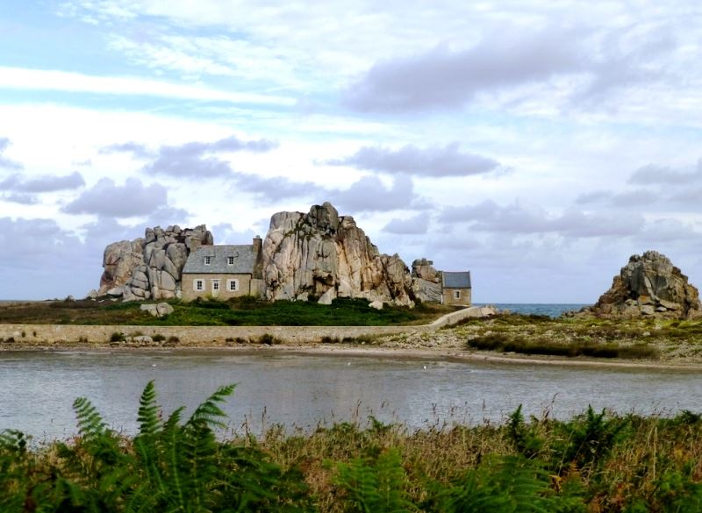
Un petit coin de paradis

Slide 36
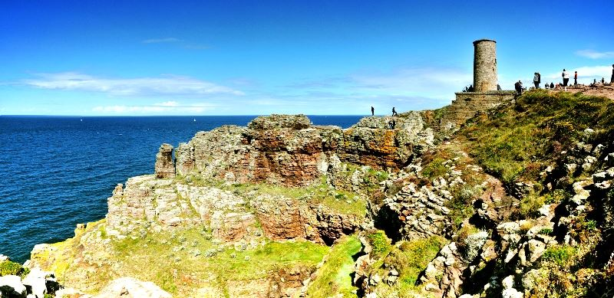
Cap fréhel

Slide 37
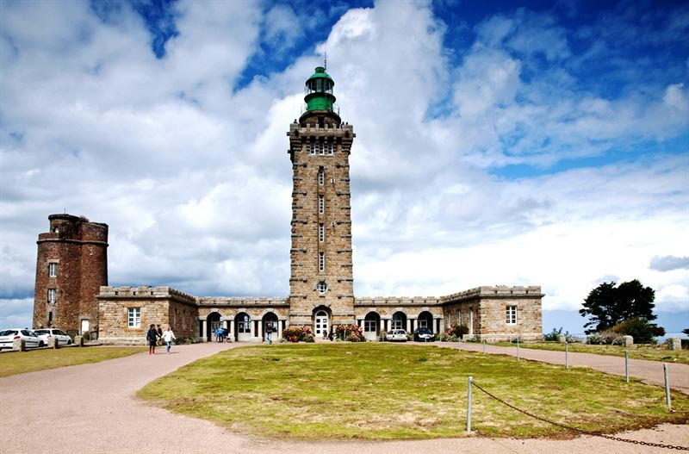
Les phares du cap fréhel

Slide 38
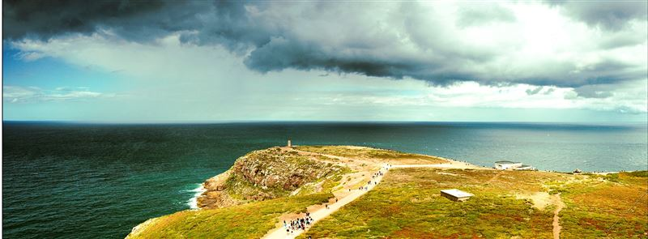
Cap fréhel

Slide 39
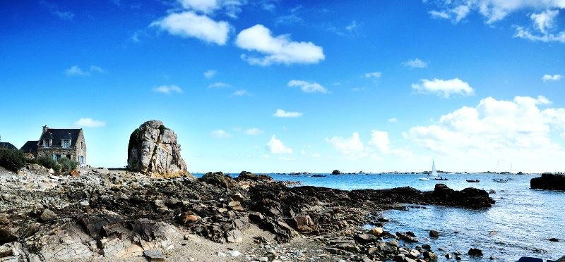
Porz bugale

Slide 40
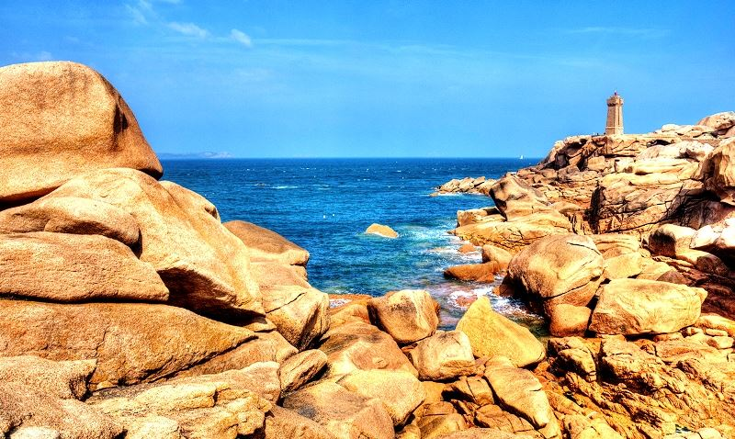
Ploumanac'h le phare

Slide 41
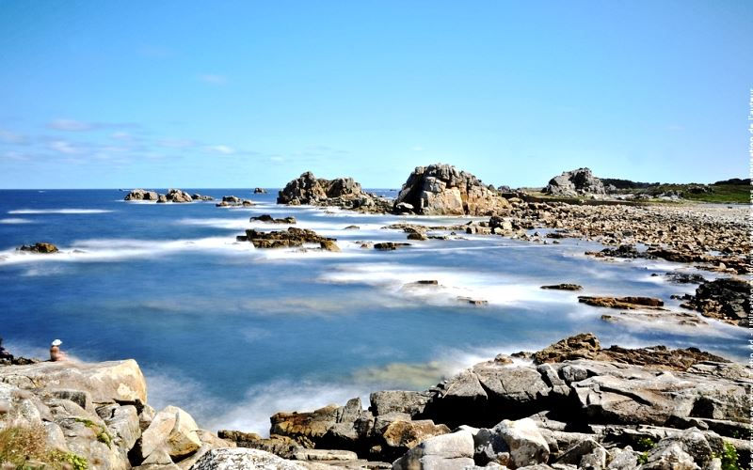
Pose longue sur l’océan

Slide 42
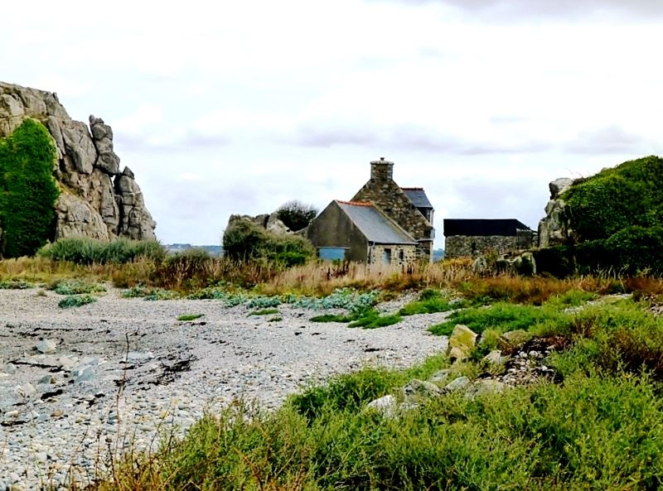
Paysage sauvage

Slide 43
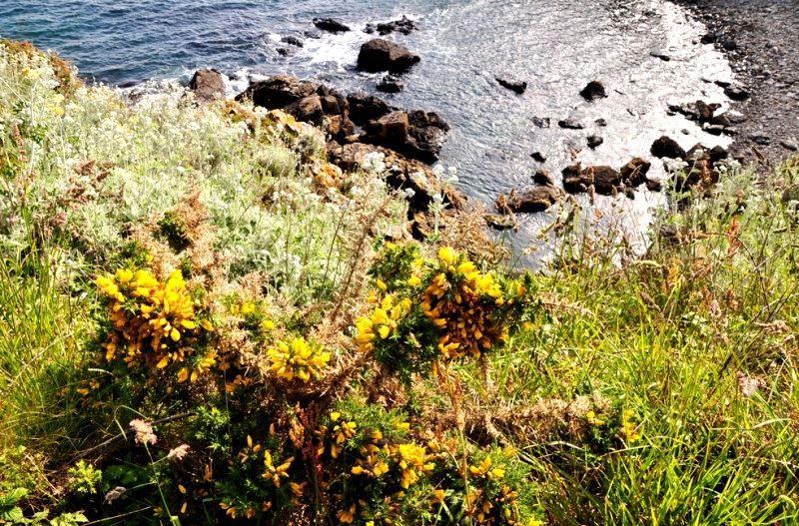
Plage saint caste leguido

Slide 44
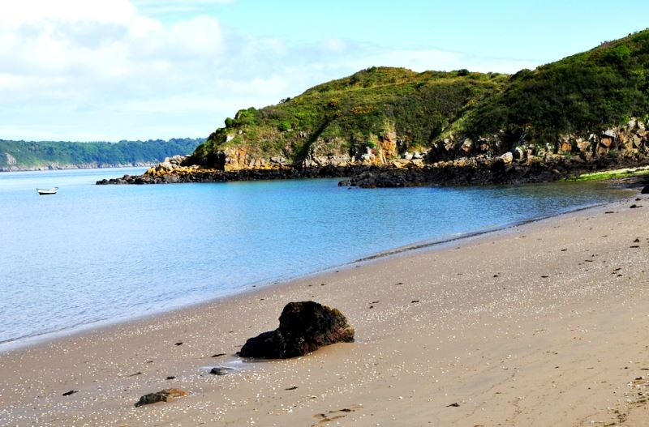
Plage de bretagne

Slide 45
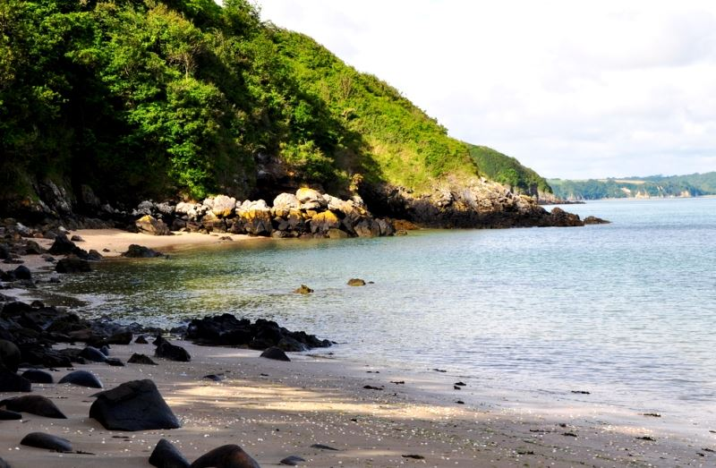
Saint caste le guido

Slide 46
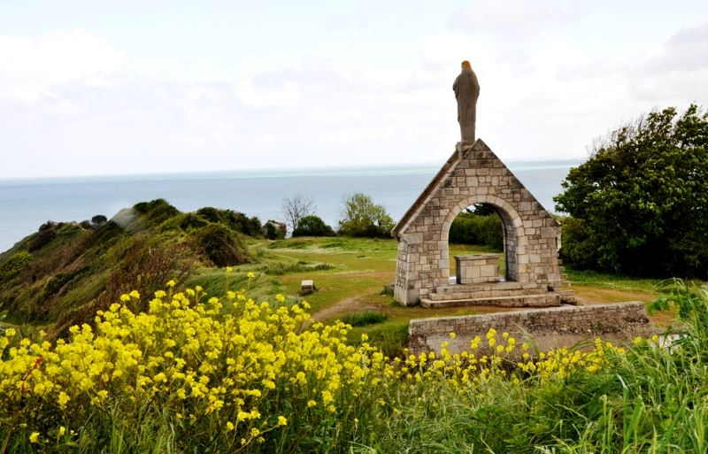
Pointe de la garde

Slide 47
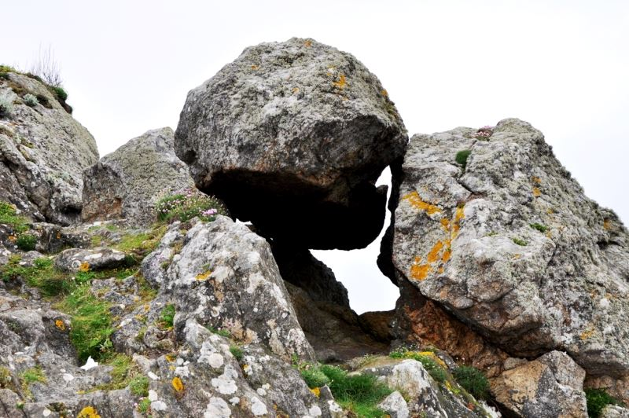
Point du décollé

Slide 48
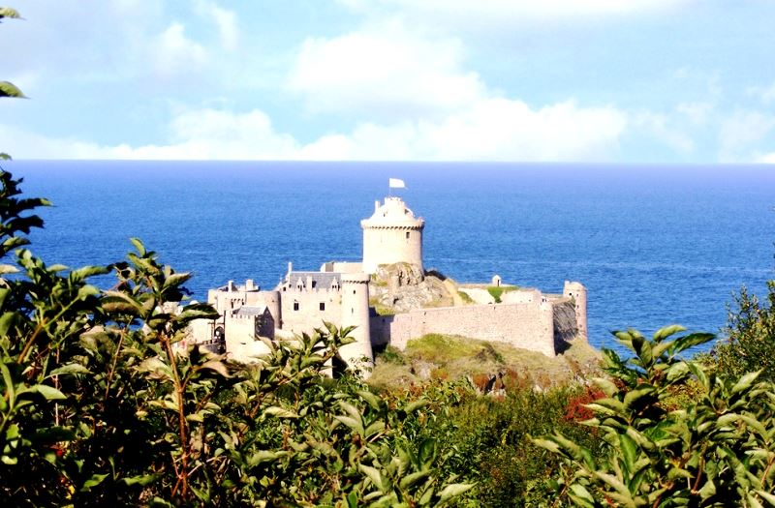
Fort la latte

Slide 49
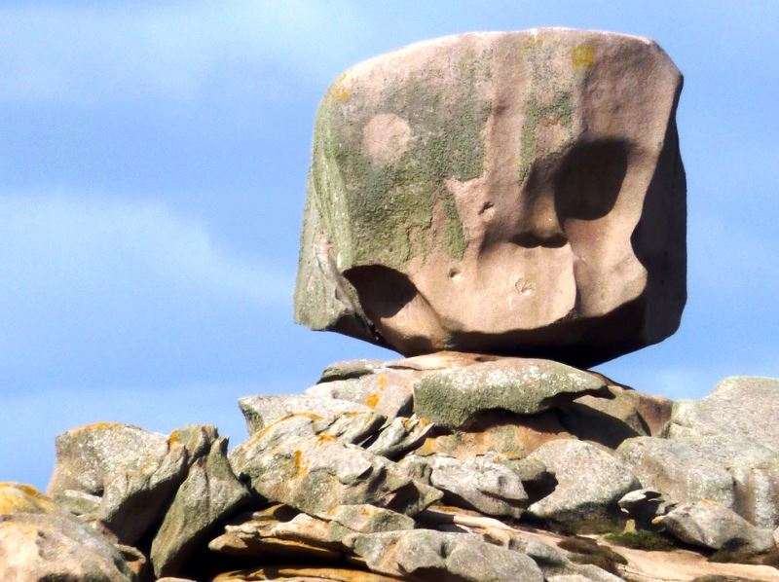
Rocher insolite

Slide 50
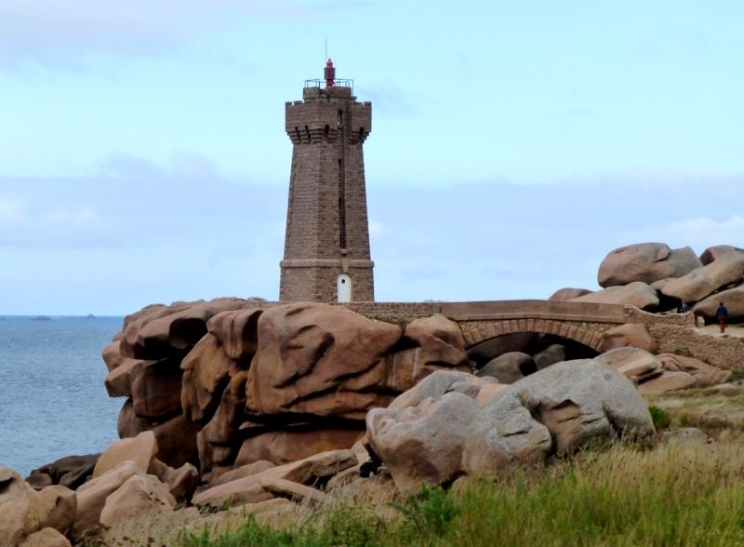
Le phare de ploumanach

Slide 51
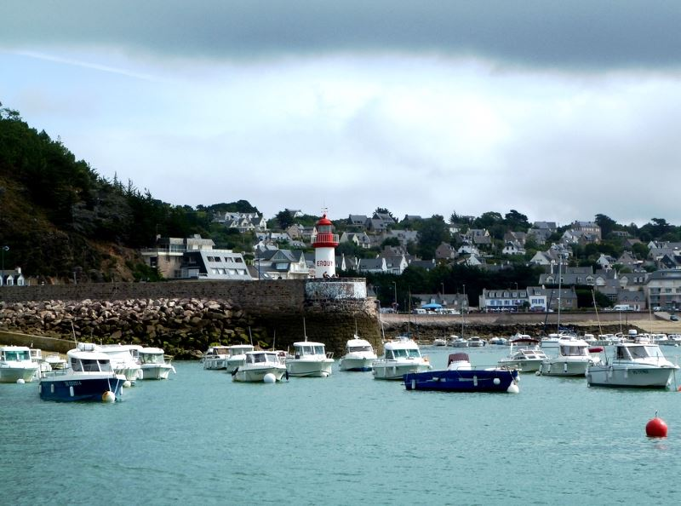
Le port d’erquy,vue de la sainte jeanne

Slide 52

Retour de pêche, erquy

Slide 53

Sur la sainte jeanne

Slide 54

Sur la sainte jeanne

Slide 55

Une ballade sur la sainte jeanne

Slide 56

Pouces levés rochers de plouganach

Slide 57

Phare de men ruz ploumanach

Slide 58

Ploumanach le château de costaérès

Slide 59

Trégastel le festival de l’estran

Slide 60

Port castel plougrescant

Slide 61

Port castel à matée basse plougrescant

